Slide 1

Министерство науки и высшего образования Российской Федерации ФГАОУ ВО «Уральский федеральный университет имени первого Президента России Б.Н. Ельцина» Институт новых материалов и технологий Кафедра «Теплофизика и информатика в металлургии»
Практика по получению профессиональных умений и опыта профессиональной деятельности
РАЗРАБОТКА ПРОГРАММНОГО ПРОДУКТА «СИСТЕМА КОНТРОЛЯ ДОСТУПА»
Направление 09.03.02 «Информационные системы и технологии» (уровень бакалавриата)
Образовательная программа 09.03.02/03.01 «Информационные системы и технологии в металлургии»
Руководитель К.А.Щипанов
к.т.н.
Студент Е.Ю.Мазлова
НМТ-493907
Екатеринбург
2022

Slide 2
СКУД-системы
Система контроля и управления доступом, СКУД — совокупность программно-аппаратных технических средств контроля и средств управления, имеющих целью ограничение и регистрацию входа-выхода объектов (людей, транспорта) на заданной территории через «точки прохода»: двери, ворота, КПП. Основная задача систем – управление доступом на заданную территорию, включая также:
• ограничение доступа на заданную территорию;
• идентификацию лица, имеющего доступ на заданную территорию.
Дополнительные задачи:
• учёт рабочего времени;
• ведение базы персонала / посетителей;
• интеграция с системой безопасности (с системой видеонаблюдения, пожарно-охранной сигнализацией и системами оповещения).

Slide 3






Обзор программных продуктов для СКУД-систем

Slide 4
Требования к разработке информационной системы
Функция авторизации без возможности регистрации внешнего пользователя;
Разделение пользователей на три роли: «сотрудник охраны», «начальник охраны», «системный администратор» с разными правами доступа;
Простой и понятный интерфейс;
Отображение данных БД в табличном и графическом виде;
Возможность вывода данных БД во внешний файл с последующим сохранением;
Наличие статистической диаграммы

Slide 5

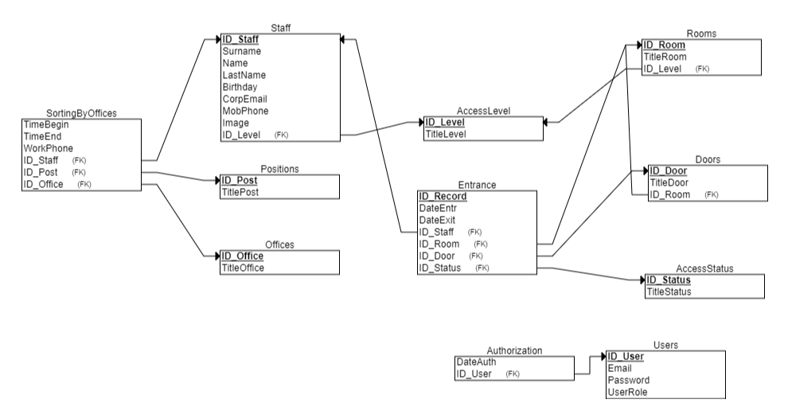
Проектирование концептуальной модели базы данных в сервисе ERDPlus

Slide 6

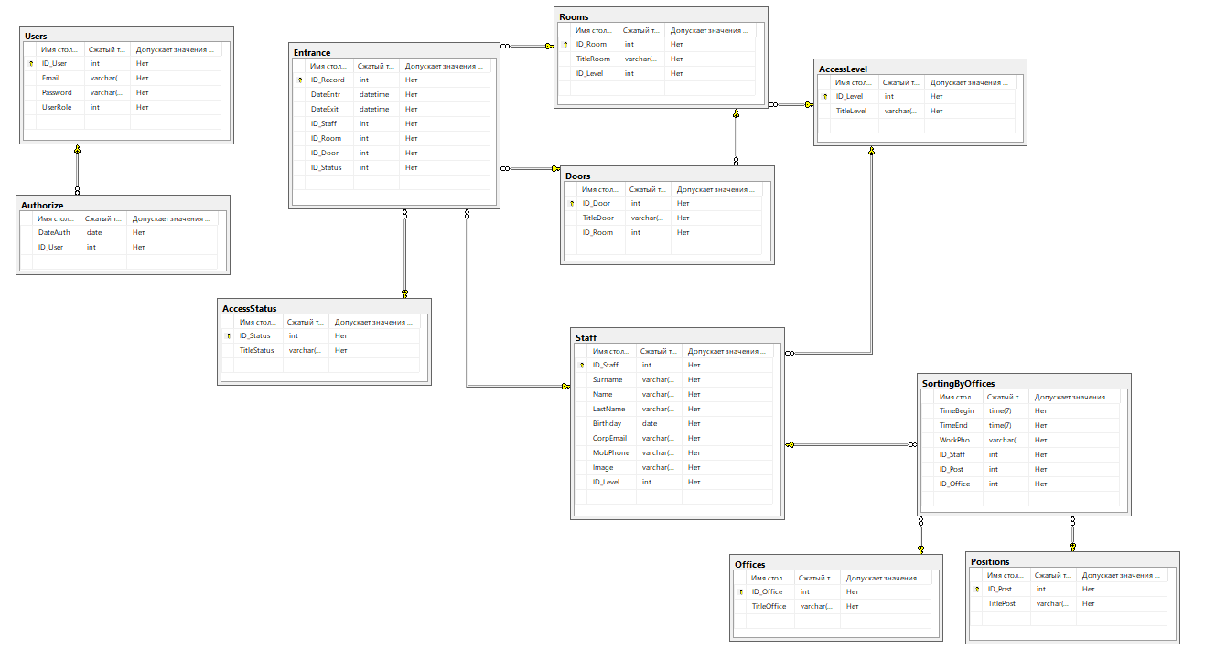
Разработка и описание даталогической модели базы данных на платформе Microsoft SQL Server 2014

Slide 7
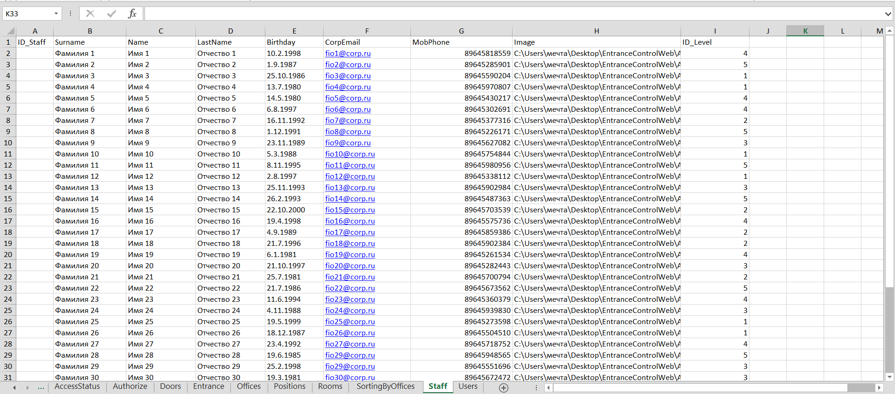



Автоматизация наполнения базы данными
с использованием сервиса Microsoft SQL Server Integration Services
Результат переноса данных в БД
Наполнение таблицы «Сотрудники» данными

Slide 8

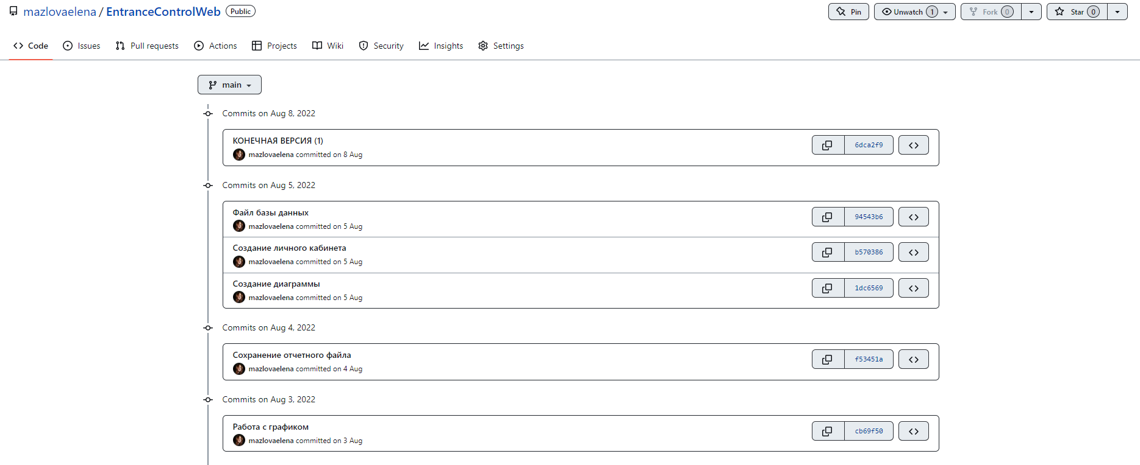
Управление версиями проекта на основе веб-сервиса GitHub
GitHub – сервис онлайн-хостинга репозиториев, обладающий всеми функциями распределённого контроля версий и функциональностью управления исходным кодом — всё, что поддерживает Git. Используется вместе с Git и даёт разработчикам возможность сохранять их код онлайн, а затем взаимодействовать с другими разработчиками в разных проектах. Работа с системой осуществлялась посредствам графического интерфейса настольного приложения GitHub Desktop

Slide 9
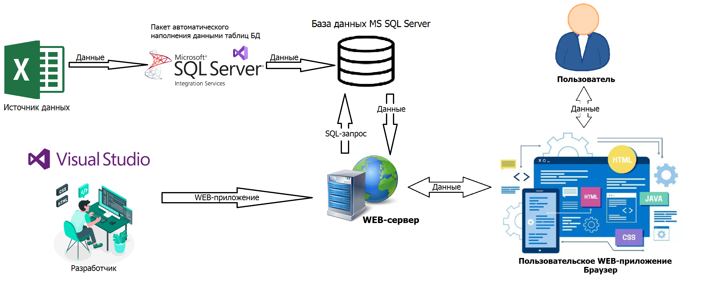
Разработка архитектуры информационной системы

Slide 10

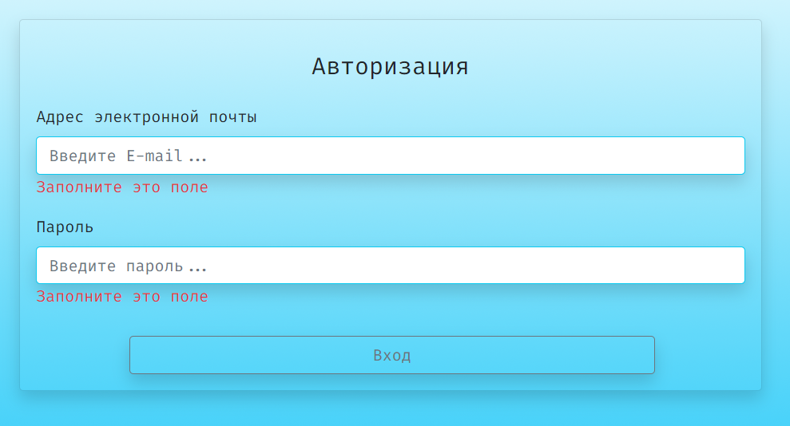
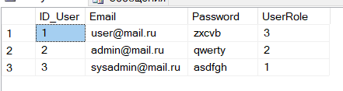
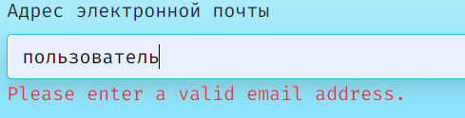
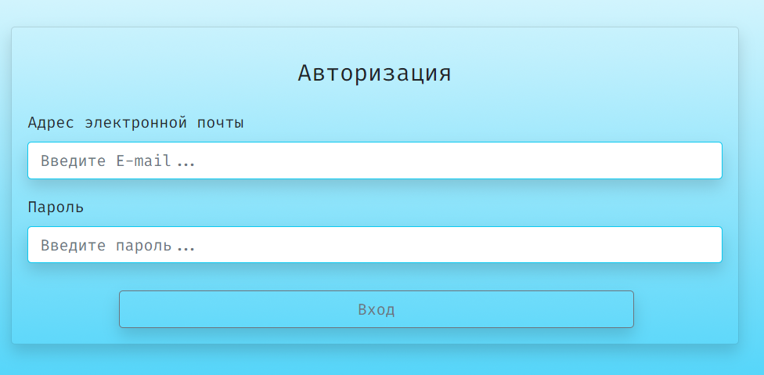
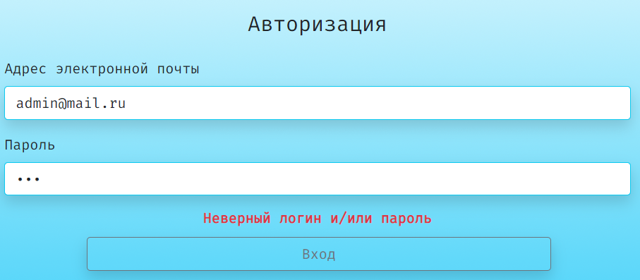
Создание авторизации пользователей по ролям
База данных пользователей
Пример работы валидации ввода

Slide 11
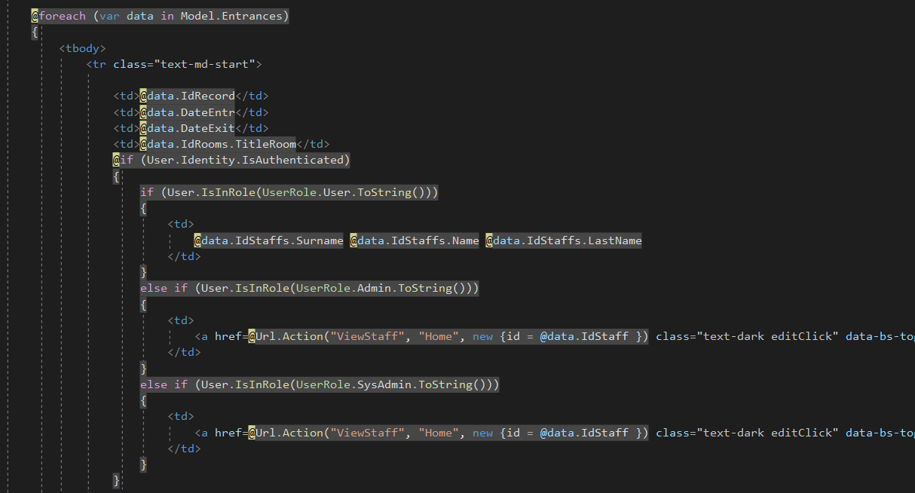
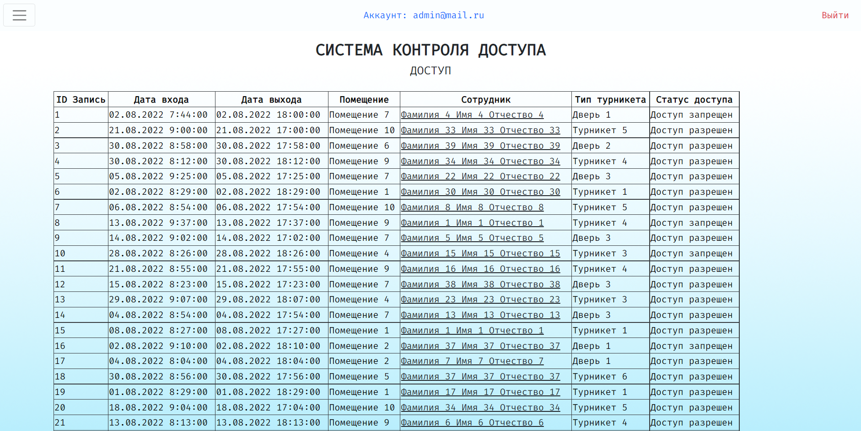
Разработка визуальных форм для сопровождения таблиц базы данных
Использование цикла foreach для вывода записей таблицы

Slide 12
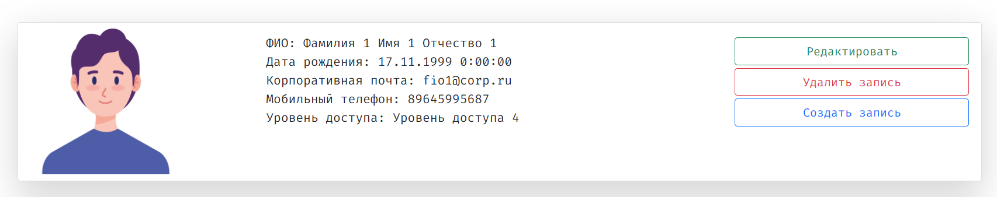
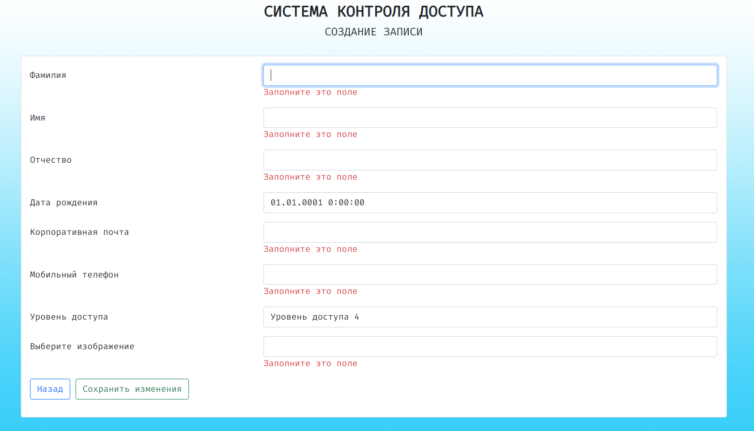
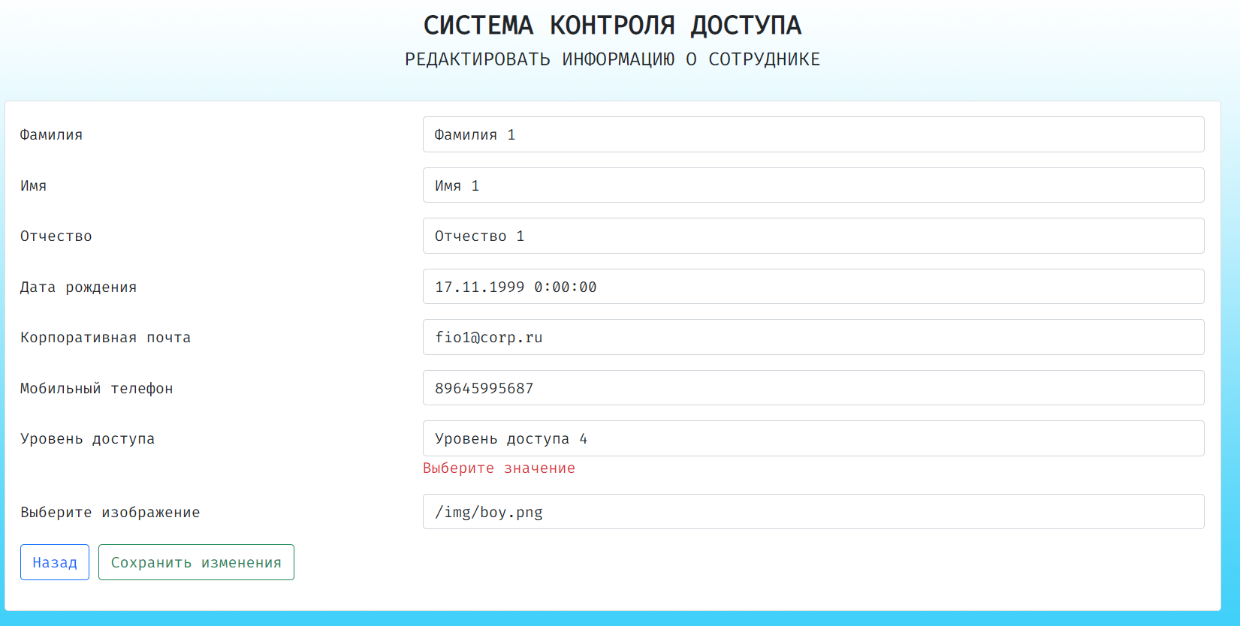
Редактирование, добавление и удаление записей базы данных
Интерфейс страниц добавления и редактирования записей

Slide 13

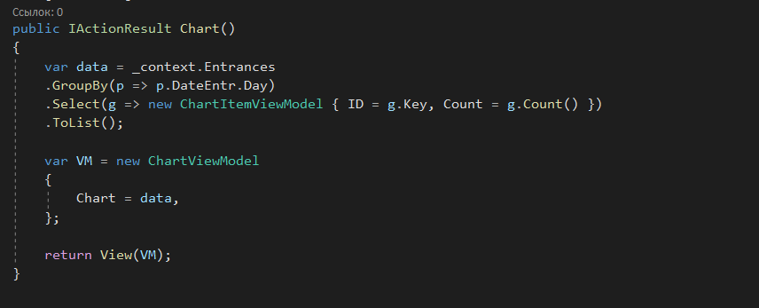
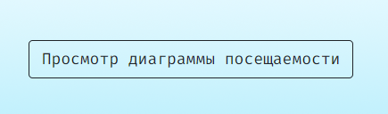
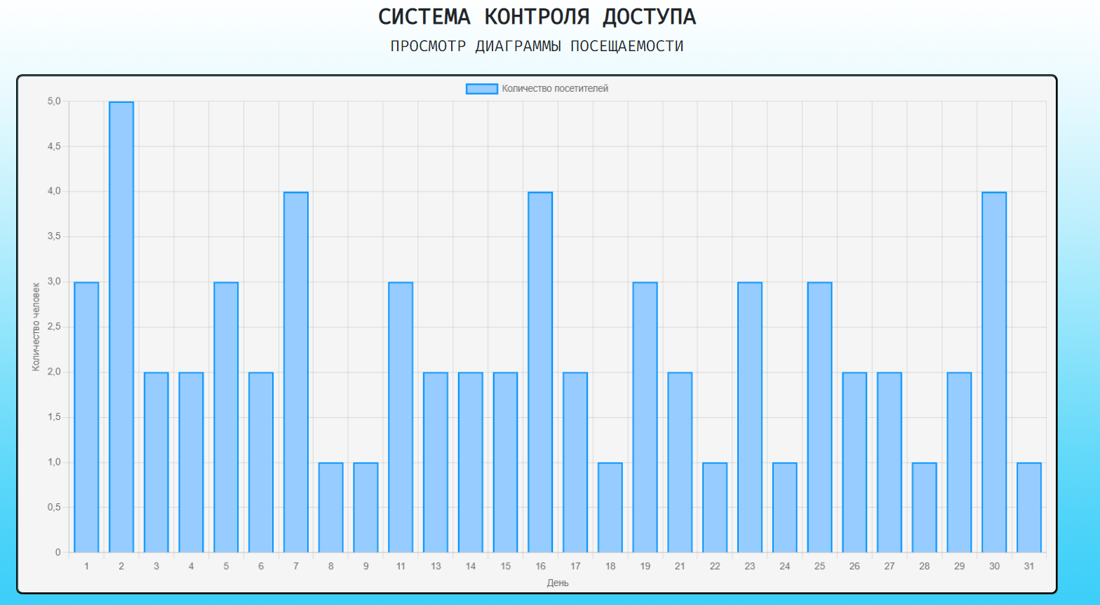
Отображение данных в графическом виде
Фрагмент кода создания диаграммы в классе-контроллере

Slide 14
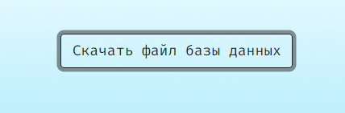

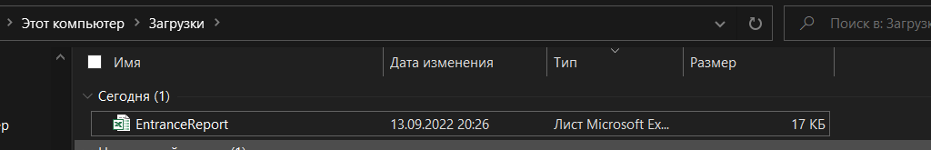
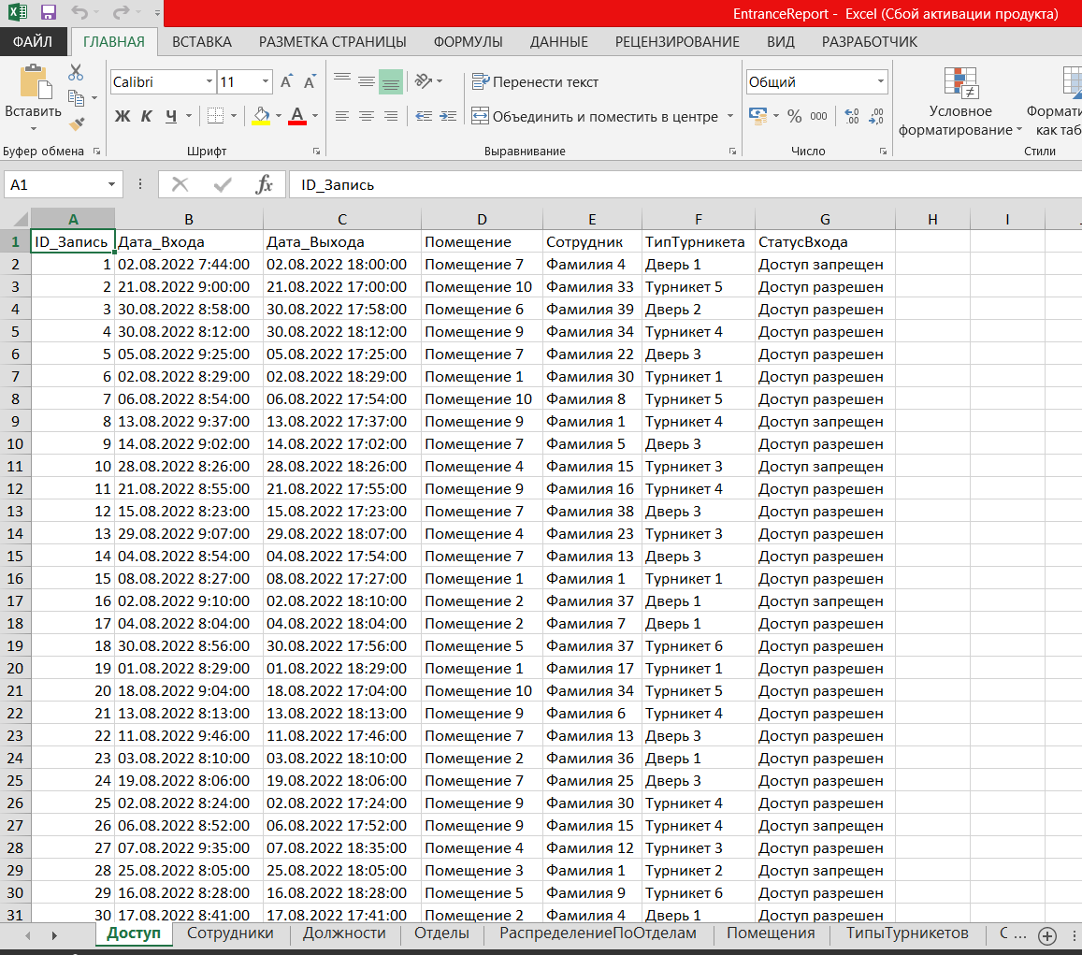
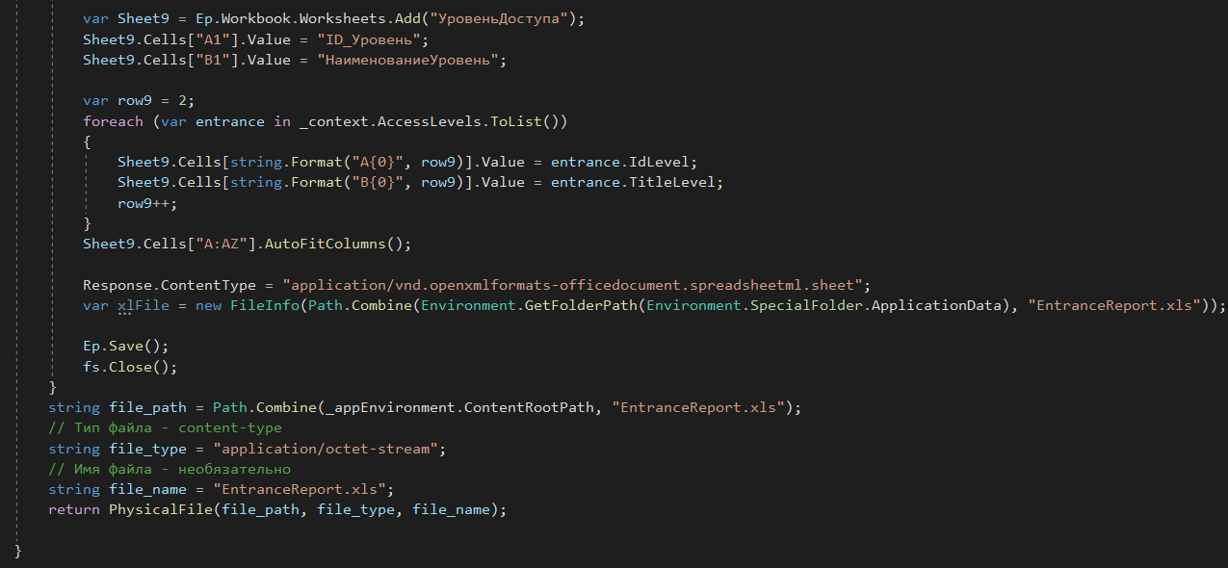
Разработка системы экспорта отчетных данных во внешний файл
Фрагмент кода класса-контроллера

Slide 15
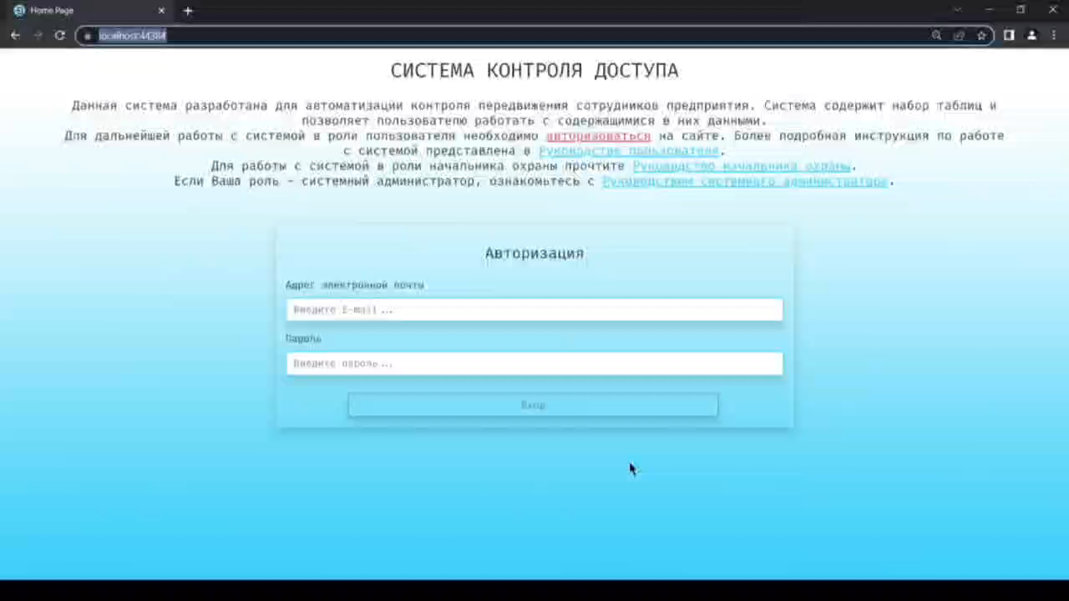
Демонстрация работы пользователя с ролью «сотрудник охраны»

Slide 16
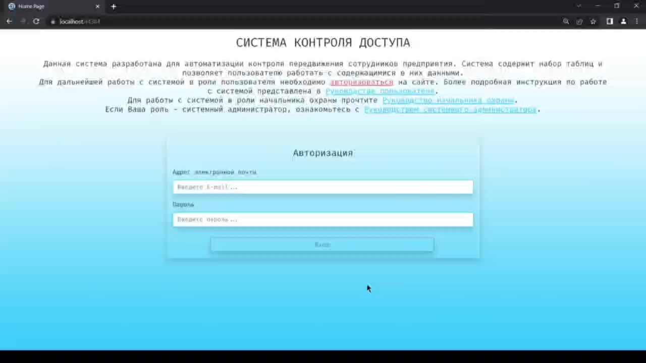
Демонстрация работы пользователя с ролью «начальник охраны»

Slide 17
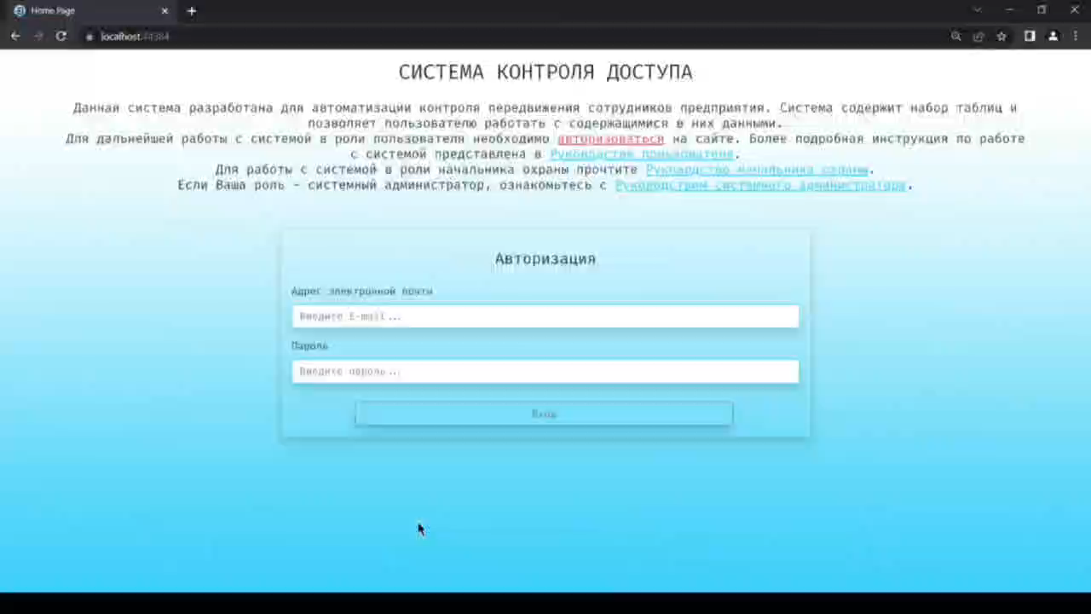
Демонстрация работы пользователя с ролью «администратор системы»

Slide 18
Заключение
В ходе создания веб-сервиса реализованы основные этапы создания программного обеспечения:
1) изучение предметной области проекта;
2) разработка архитектуры информационной системы;
3) разработка структуры базы данных и автоматизированное наполнение ее тестовыми данными;
4) реализация многопользовательского интерфейса web-приложения с возможностью авторизации пользователей;
5) реализация функции вывода данных в табличном виде;
6) реализация функции добавления новых записей, редактирования и удаления существующих;
7) реализация функции вывода данных в графическом виде;
8) реализация функции сохранения данных во внешнем файле;
9) создание интерактивного отчета с результатами визуализации данных из базы в табличной форме для размещения его на web-сервере предприятия.

